Slide 1
Estudando para o ENEM de forma Invertida
EEEFM Coronel Gomes de Oliveira
Nome: Nayla Santos das Neves Turma: 3°V01
Professor: Lucas Xavier
Termologia: Temperatura e calor
ENEM:2010. QUESTÃO 46

Slide 2
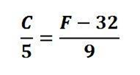
O QUE É TERMOLOGIA?
Temperatura Temperatura é uma grandeza física que está associada de alguma forma ao estado de movimentação ou agitação das moléculas. A temperatura pode ser medida em três escalas termométricas. Celsius, Fahrenheit e Kelvin.
Calor sensível Calor é energia térmica em trânsito.
Uma das conseqüências das trocas de calor, é a variação de temperatura do corpo. Para calcular essa quantidade de calor trocado é só usar a equação fundamental da calorimetria:

Slide 3
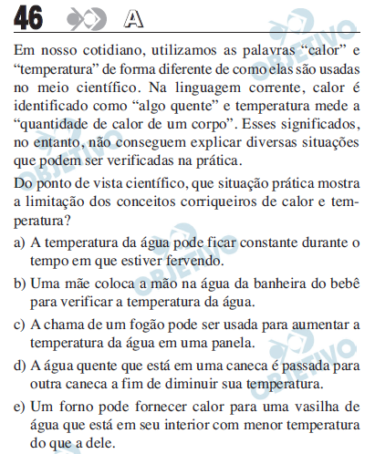

Slide 4
RESOLUÇÃO
Quando, durante o processo de ebulição, a água recebe calor e sua temperatura permanece constante, fica evidenciada a falha do modelo apresentado em que a temperatura mede a quantidade de calor do corpo.

